Slide 1
Состав тарифа на услуги по подписке и по доставке газет и журналов.
Март 2018 г.

Slide 2
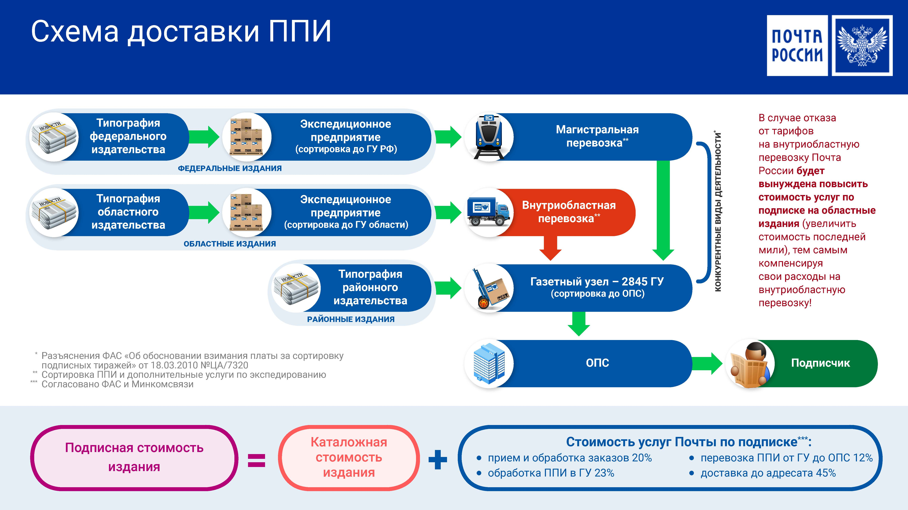

Slide 3
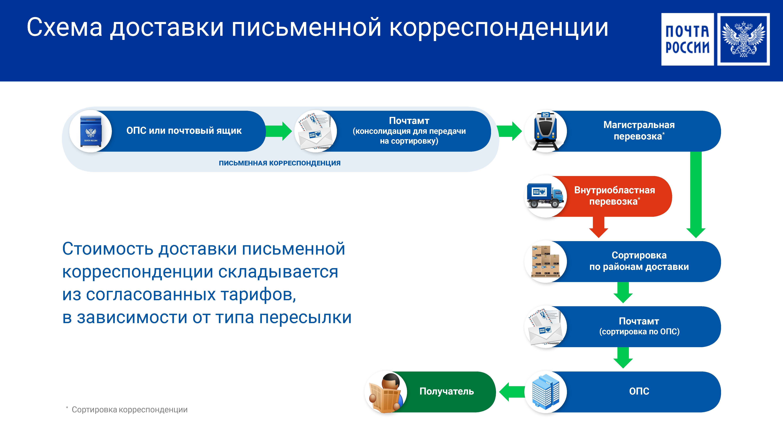

Slide 4
